Slide 1
La percezione del male

Slide 2
Gioventù sballata
Riassunto: Questo cortometraggio tratta di un semplice ragazzo, che invece di tenere una normale vita da adolescente, passa tutte le notti fuori, non dormendo mai e tornando ad ore indecenti a casa, ma i genitori sono all’insaputa della sua “ vita segreta”. Così, un venerdì il ragazzo dice che va a scuola, ma insieme ad altri amici decidono di marinare la scuola. lo stesso venerdì i genitori partono lasciandogli la casa libera. Approfittando della casa libera, compra della droga, da uno spacciatore(cosa ormai abitudinale) e così insieme ai suoi amici ne usufruiscono in abbondanza, che dopodichè sono tutti in stato di sonnolenza, ma appunto il ragazzo protagonista, indipendente dalla droga decide di comprarne ancora, così chiama il suo spacciatore, ma lui la droga “ordinata” non la ritirerà mai, perchè nella sue condizioni, il suo corpo era sotto l’effetto della droga e non era in grado di fare niente.

Slide 3
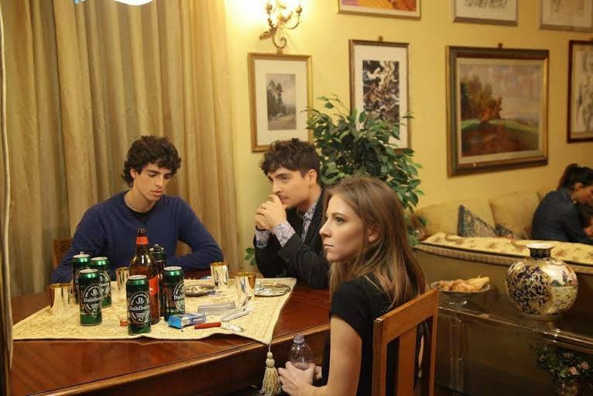
Commento:
Il cortometraggio tratta di una storia molto delicata da spiegare, comunque purtroppo sono cose che accadono e anche molto frequentemente, fa sempre un certo effetto quando ne parliamo e essendo questione per tutti, neanch’io riesco a esprimere un commento personale, perchè non avendo mai parlato di questi argomenti non so trattarli, ma ritengo necessario sapere a cosa portano queste sostanze e cosa possono causare.

Slide 4
Due piedi sinistri
Riassunto: Questo cortometraggio inizia con dei ragazzini di città che giocano in un parco di Roma a pallone, quando Leo uno di loro avendo i piedi storti, lancia la palla fuori dal “campo”(delimitato dagli zaini di scuola) e la palla cade vicino ad una ragazzina, Luana e Mirko amichevolmente le si avvicina e prende la palla iniziando una mezza conversazione, che vuole continuare dopo con Luana. continua la partita, finché Leo tira di nuovo la palla “fuori”, così gli amici decidono di andarsi a prendere un gelato e l’ultimo che arriva al bar è della Lazio(a Roma la maggior parte delle persone, tifa Roma e c’è sempre una certa rivalità tra tifosi della Roma e tifosi della Lazio) Mirko, però preferisce tornare a parlare con Luana e lui invitandola di andare a prendere un gelato con i suoi amici, salta il muretto dove la ragazzina era seduta e vede che è sulla sedia a rotelle, lui dice che si vergogna e non può farsi vedere con lei dai suoi amici. lei pensa che si vergogna di lei per il semplice motivo che si trova seduta sulla sedia a rotelle, ma lei non può farci niente perchè è nata così, ma un realtà Mirko si vergogna perchè è della Lazio(sulla sedia a rotelle ha lo stemma della Lazio e così i due si salutano, MIrko deluso e Luana relativamente felice.

Slide 5
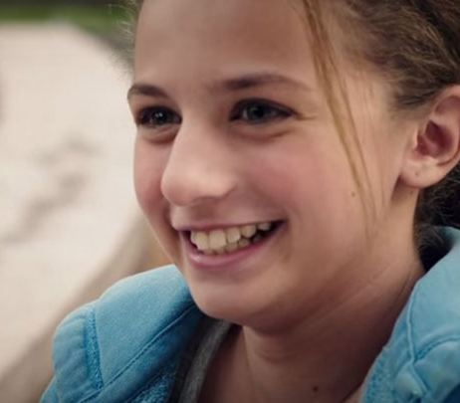
Commento:
Questo cortometraggio è quello che mi è piaciuto di più fra tutti e sinceramente mi piace anche il significato che trasmette , cioè quello che il ragazzo non si vergogna della ragazza per come è, quindi perchè è sulla sedia a rotelle, ma per il semplice fatto che lei tifa Lazio, mentre lui tifa Roma e il messaggio trasmesso è quello di apprezzare sempre le persone come sono e non pensare ai difetti che hanno.

Slide 6
Commento personale
Trovo che tutti gli argomenti trattati, siano temi importanti e necessari da affrontare, anche se forse non possiamo capire realmente cosa possono causare questi mali, ma intanto è importante saperlo e che questi siano di insegnamento a tutti noi. Trovo altrettanto necessario parlare di male, noi abbiamo affrontato il male nelle sue diverse forme e tutte ci dava inizialmente una spiegazione di quale fosse il male e dopo di che le conseguenze al male procurato, perciò spero che siano di aiuto per noi e per gli altri queste spiegazioni.

